Slide 1
Автоматична напоителна система

Slide 2
Съдържание
Описание на проекта
Блокова схема
Електрическа схема
Списък съставни части
Сорс код-описание на функционалността
Заключение

Slide 3
Описание на проекта
Автоматична напоителна система е проект с цел при достигане на дадена влажност на почвата да се включи мотор, който да изпусka вода, за да се вдигне влажността.

Slide 4
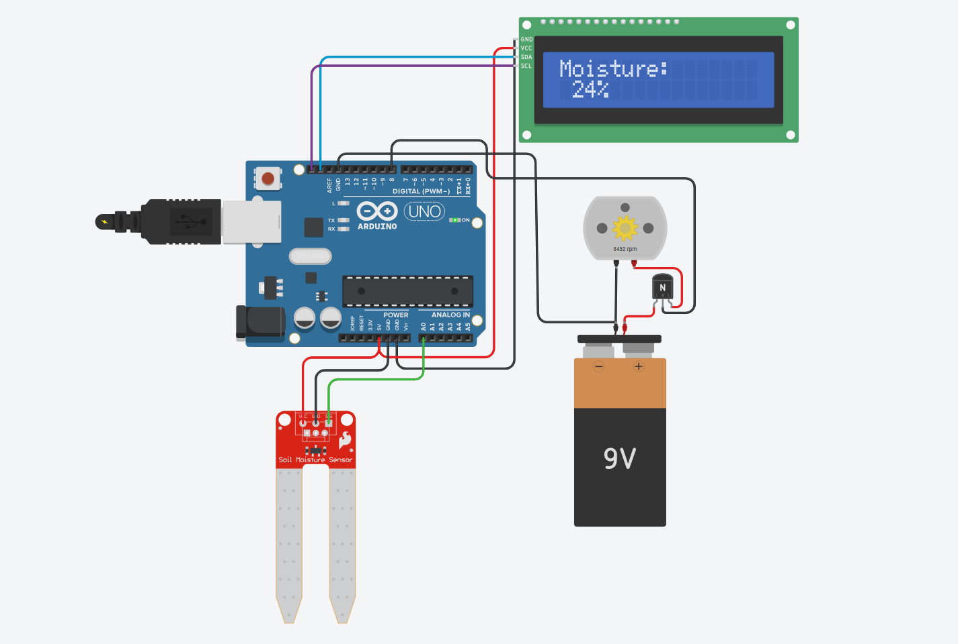
Блокова схема

Slide 5
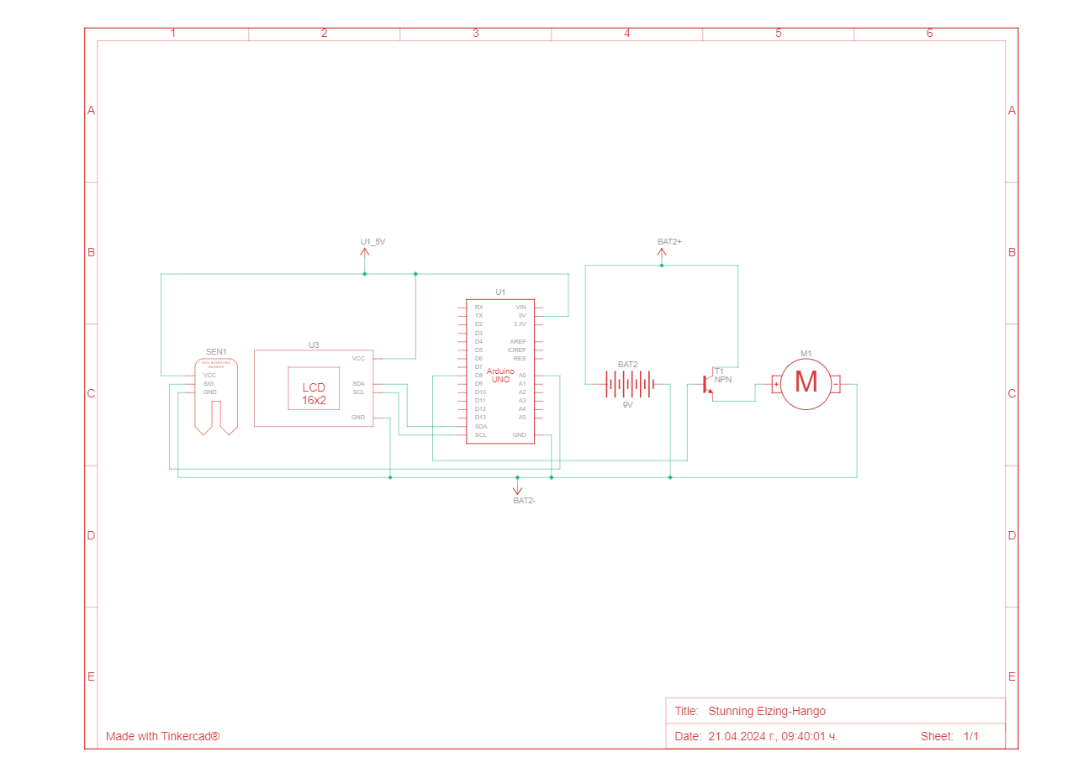
Електрическа схема

Slide 6
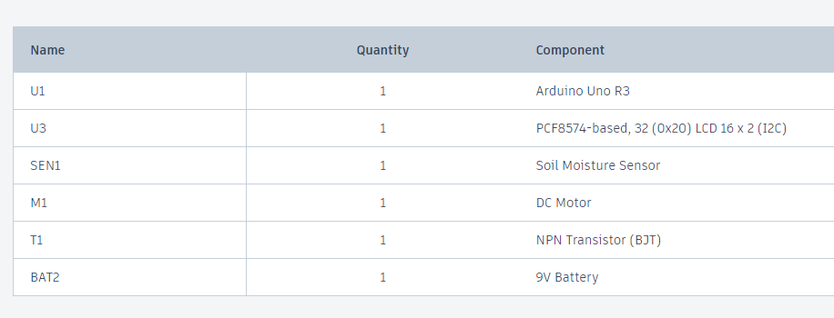
Списък съставни части
LCD
ER
DC
Battery
Soil Moisture

Slide 7
Сорс код-описание на функционалността
void loop()
{
// Четем аналоговата стойност от сензора за влажност на почвата
int value = analogRead(A0);
// Преобразуваме аналоговата стойност в проценти
int perc = map(value, 0, 876, 0, 100);
// Форматираме текста за извеждане на LCD дисплея
sprintf(displayBuffer, "%3d", perc);
// Извеждаме процентите на влажност на втория ред на LCD дисплея
lcd.setCursor(0, 1);
lcd.print(displayBuffer);
lcd.setCursor(3, 1);
lcd.print("%");
// Изчакваме 20 милисекунди
delay(20);
// Активираме мотора, ако влажността на почвата е по-малка от 30%
if(perc < 30)
{
digitalWrite(8,HIGH);
}
else
{
digitalWrite(8,LOW);
}
}
#include <Wire.h>
#include <LiquidCrystal_I2C.h>
// Инициализация на LCD дисплея с адрес 0x20 и размер 16x2 символа
LiquidCrystal_I2C lcd(0x20,16,2);
// Буфер за съхранение на текст за дисплея
char displayBuffer[4] = " ";
void setup()
{
// Инициализираме пин 8 като изходен за управление на мотора
pinMode(8,OUTPUT);
// Инициализация на LCD дисплея
lcd.init();
// Включване на подсветката на LCD дисплея
lcd.backlight();
// Поставяме курсора на началната позиция на дисплея
lcd.home();
// Инициализация на пин A0 като входен за свързване на сензора за влажност на почвата
pinMode(A0, INPUT);
// Инициализация на последователния порт със скорост 9600 бода за комуникация с монитора
Serial.begin(9600);
// Поставяме текста "Moisture: " на първия ред на LCD дисплея
lcd.setCursor(0,0);
lcd.print("Moisture: ");
}

Slide 8
Заключение
Системата използва Arduino Uno R3 за управление на всички компоненти. LCD дисплеят с PCF8574 позволява на потребителя да вижда текущото състояние на почвата и настройките на системата. Сензорът за влажност на почвата наблюдава нивото на влага и активира напояването, когато се открие суха почва.
Когато почвата стане твърде суха, Arduino активира DC мотора (M1), който контролира напояването на растенията. За да управлява мотора, системата използва NPN транзистор (T1), който усилва сигнала от Arduino и управлява захранването на мотора. Захранването на целия проект може да се осъществи с 9V батерия (BAT2), която осигурява мобилност и удобство при разполагането на системата.
Този проект предоставя ефективно и автоматизирано решение за напояване на растения, като същевременно осигурява възможност за контрол и мониторинг на почвената влага. Той е подходящ за домашни градинари и хоби фермери, които искат да поддържат своите растения здрави и силни.

